Slide 1
Developer : Mostafiz, Batch : 11; ID :301

Slide 2
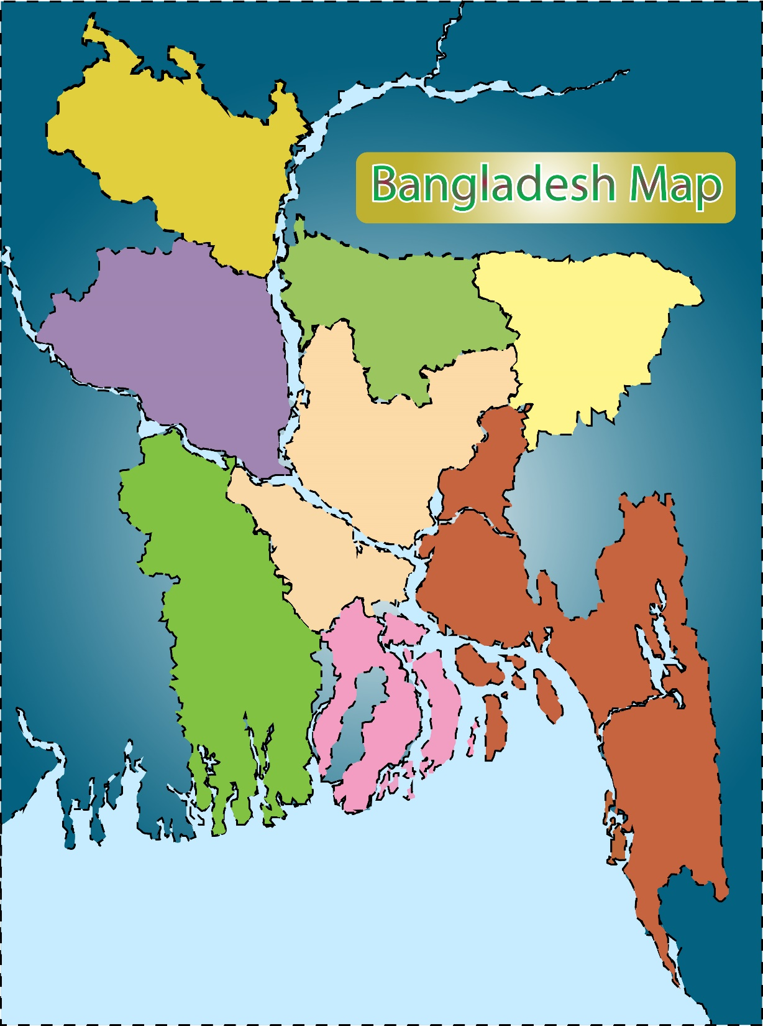
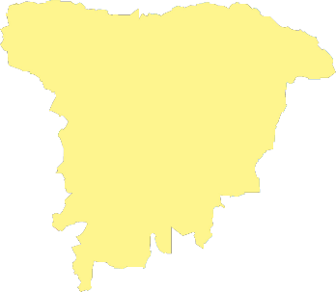
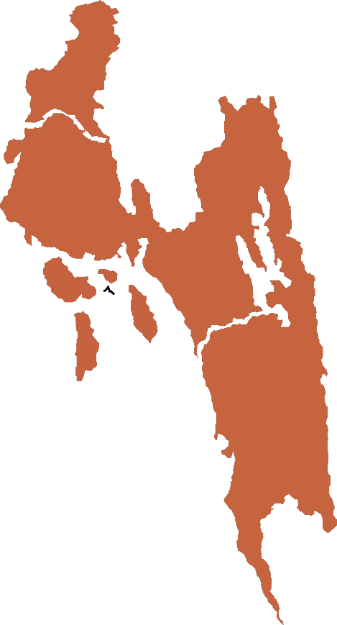
ঢাকা
চট্টগ্রাম
রাজশাহী
সিলেট
Trigger Test
বাংলাদেশের বিভাগসমূহ
খুলনা
বরিশাল
রংপুর
ময়মনসিংহ
Mostafiz
ID : 301
বন্ধ

